Slide 1

CONCEPTS AVANCÉS DE LA VISUALISATION DES DONNÉES ET DE LA CRÉATION DE RAPPORTS
FORMATION AVANCÉE SUR LA SCIENCE DES DONNÉES I
data-action-lab.com

Slide 2
APERÇU
Visualisation des données avec ggplot2
Introduction aux tableaux de bord

Slide 3
ObjectiFs D’APPRENTISSAGE
Apprendre à créer des visualisations multivariées avec ggplot2.
Se familiariser avec certaines questions et certains concepts liés aux tableaux de bord et à leur conception.

Slide 4
VISUALISATION DES DONNÉES AVEC GGPLOT2
CONCEPTS AVANCÉS DE LA VISUALISATION DES DONNÉES ET DE LA CRÉATION DE RAPPORTS

Slide 5
GRAPHIQUES EN LANGAGE R
En 2018, il existe quatre fonctions graphiques offertes en langage R, soit :
base
grid
lattice
ggplot2
L’accès varie avec la fonction: les fonctions base, grid et lattice sont incluses dans l’installation de base; les fonctions grid, lattice et ggplot2 doivent être chargées avant leur utilisation.

Slide 6
INTRODUCTION À ggplot2
*not required
La fonction ggplot2 est en fait un jeu d’outils permettant de transformer des données en éléments d’affichage visuels. Elle permet à l’utilisateur de commander les détails de l’affichage graphique.
Aspect le plus important, la fonction ggplot2 peut servir à établir la structure logique du graphique.
Un graphique ggplot2 comporte deux éléments principaux (et des termes optionnels) :
une fonction esthétique (aes – liens entre les données et les éléments graphiques)
une fonction de géométrie (geom – type de graphique)
*facets, *coordinates, *scales, *labels, *guides, etc.

Slide 7
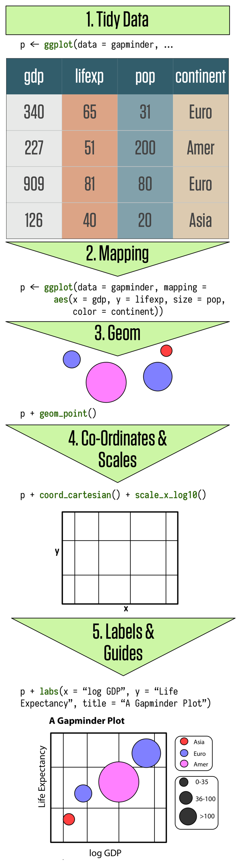
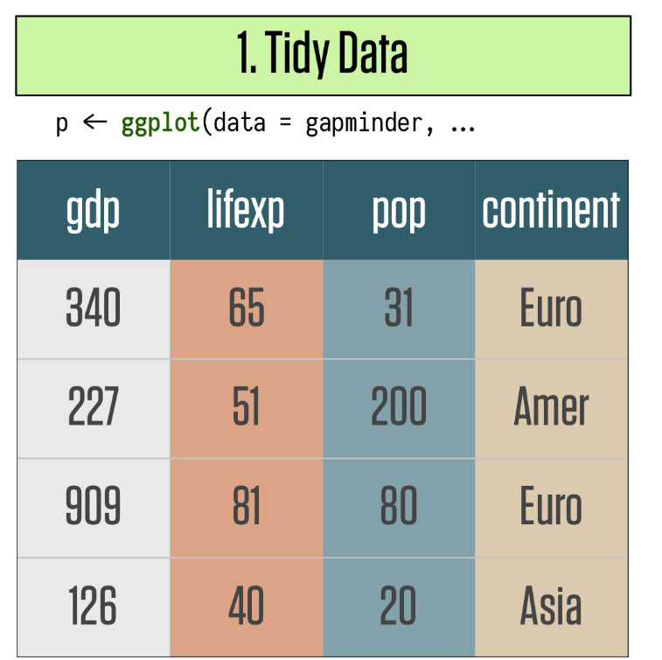
GRAMMAIRE DE ggplot2
[Healey, K., Data Visualization: A Practical Introduction]

Slide 8
GRAMMAIRE DE ggplot2 – geom
La source de données et les variables sont précisées au moyen de ggplot().
Les diverses fonctions geom précisent la manière dont ces variables seront représentées visuellement :
au moyen de points, de barres, de lignes, de zones ombragées, etc.
Il existe présentement 37 géométries.
*non nécessaire

Slide 9
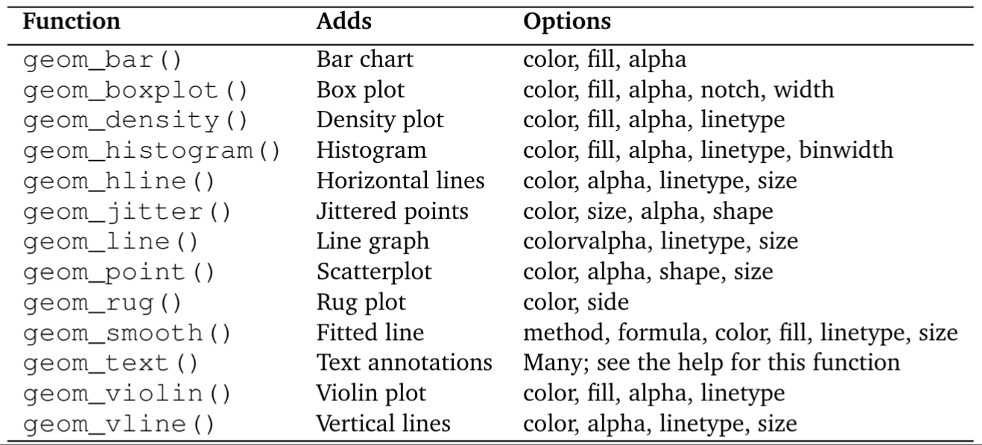
GRAMMAIRE DE ggplot2 – geom

Slide 10
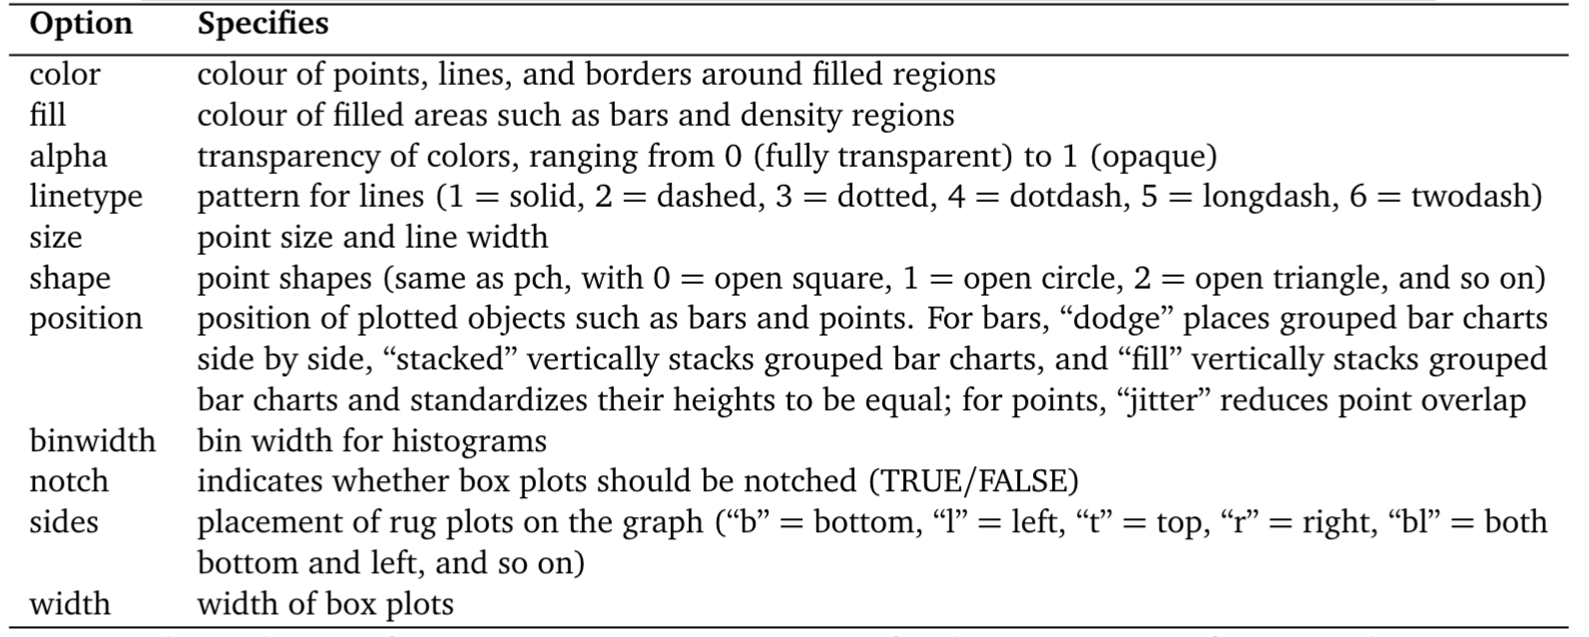
GRAMMAIRE DE ggplot2 – geom

Slide 11
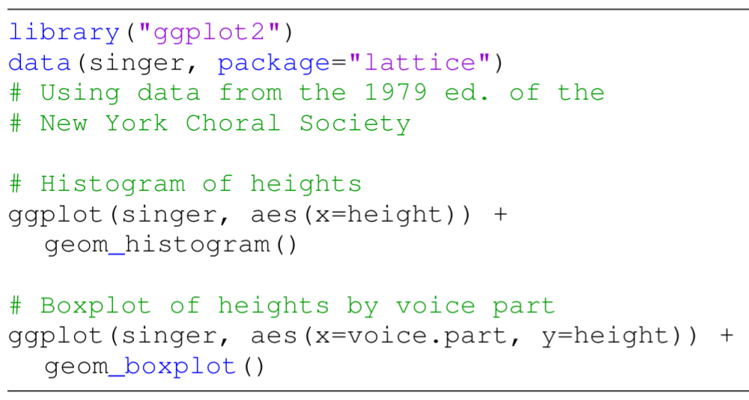
GRAMMAIRE DE ggplot2 – geom()
Selon vous, quelle sera la forme du graphique?

Slide 12
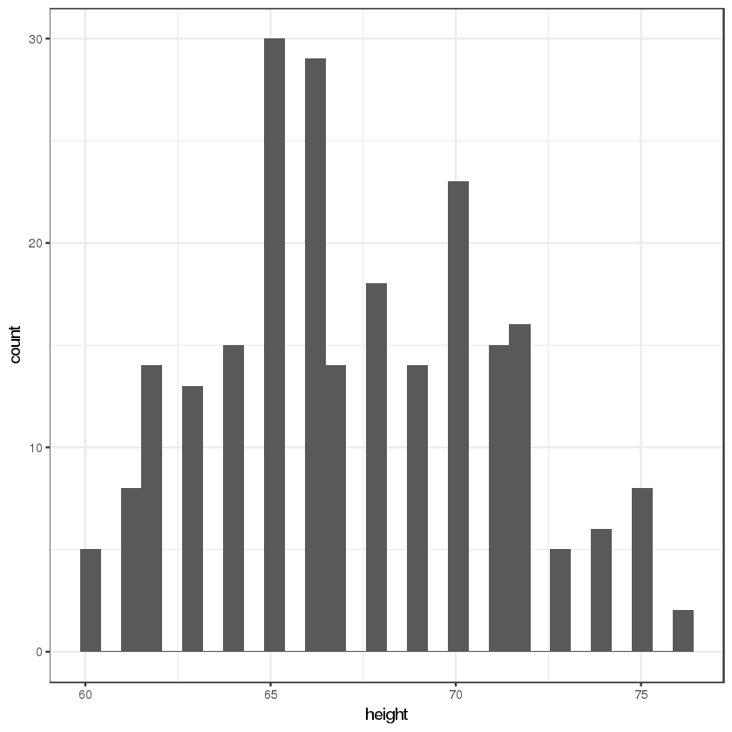
GRAMMAIRE DE ggplot2 – geom()

Slide 13
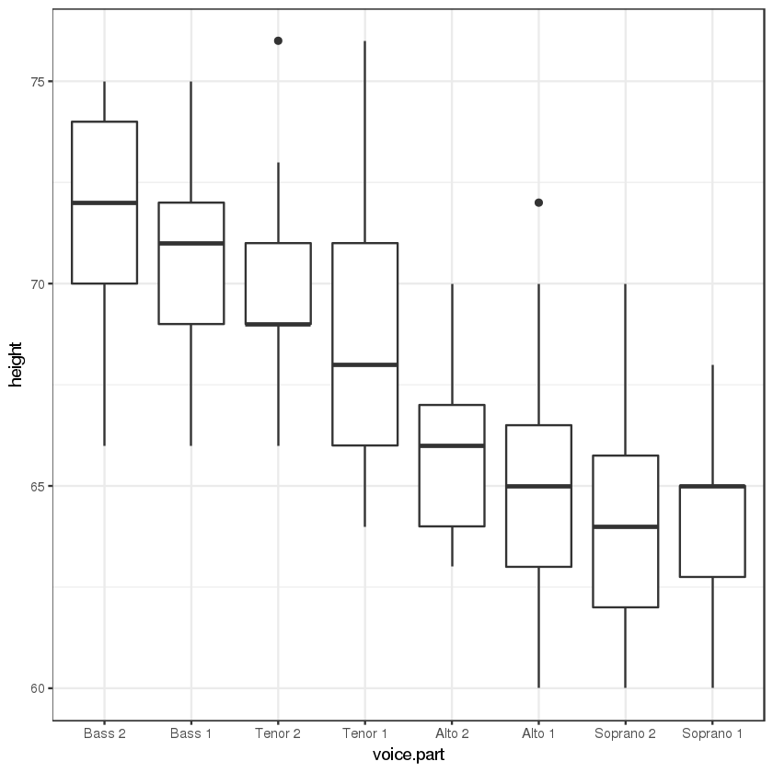
Grammaire de ggplot2 – geom()

Slide 14
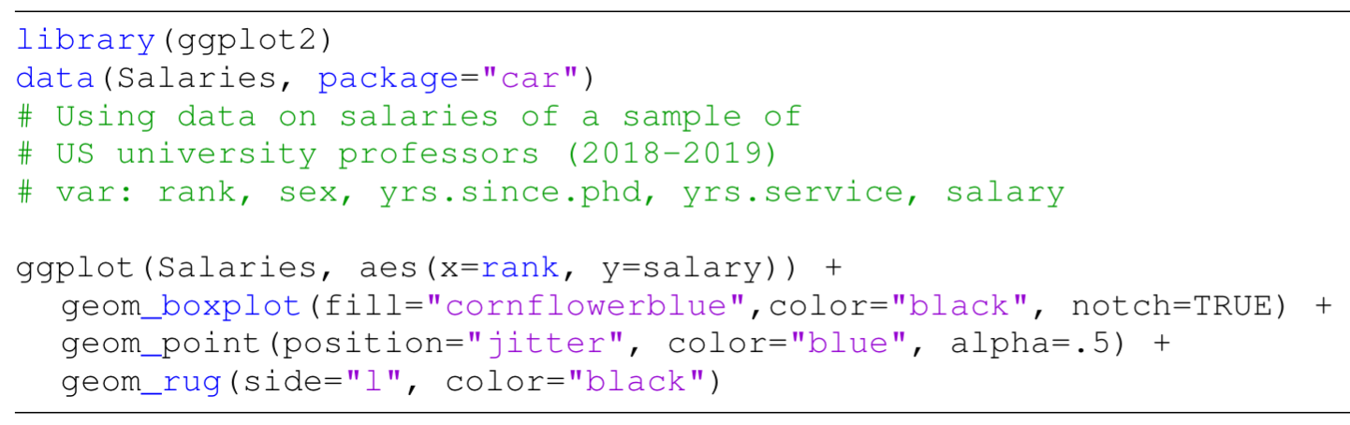
Grammaire de ggplot2 – geom()
Selon vous, quelle sera la forme du graphique?

Slide 15
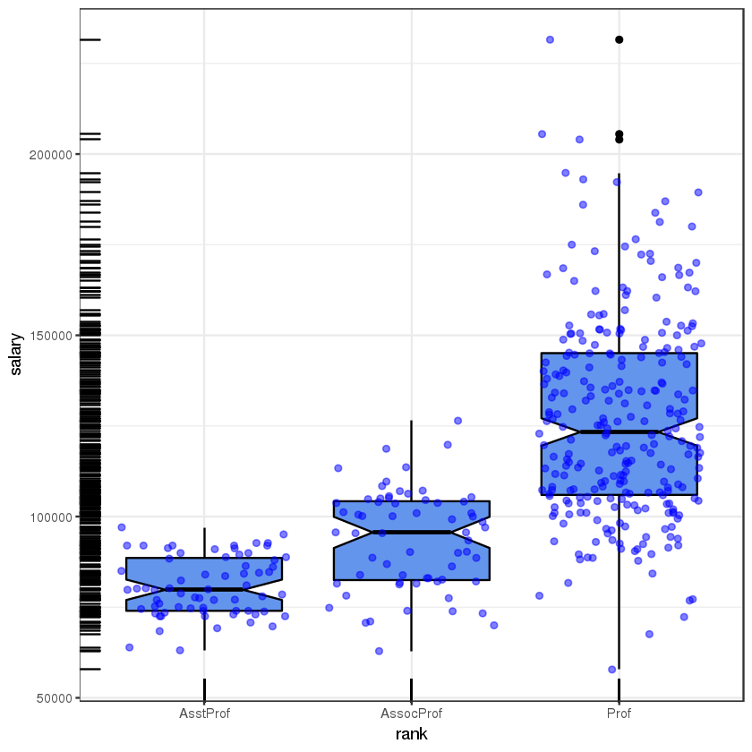
Grammaire de ggplot2 – geom()

Slide 16
Grammaire de ggplot2 – esTHÉTIQUE
L’esthétique désigne les attributs affichés des données.
Vous devez faire correspondre une donnée à un attribut (comme la taille ou la forme d’un repère) et créer la légende appropriée.
Vous précisez l’esthétique au moyen de la fonction aes().
Vous pouvez préciser l’esthétique dans la fonction data ou geom. Si vous précisez l’esthétique dans la fonction data, l’esthétique vise alors toutes les fonctions geom précisées.

Slide 17
Grammaire de ggplot2 – esTHÉTIque
Les caractéristiques esthétiques offertes avec geom_point() (scatterplot), p. ex., sont les suivantes :
x, y, alpha, color, fill, shape, size
Il existe une différence importante entre les caractéristiques (comme la couleur et la forme) selon qu’elles sont précisées à l’intérieur et à l’extérieur de la fonction aes() :
à l’intérieur : la couleur ou la forme choisie repose automatiquement sur les données
à l’extérieur : la caractéristique ne vise pas les données.

Slide 18
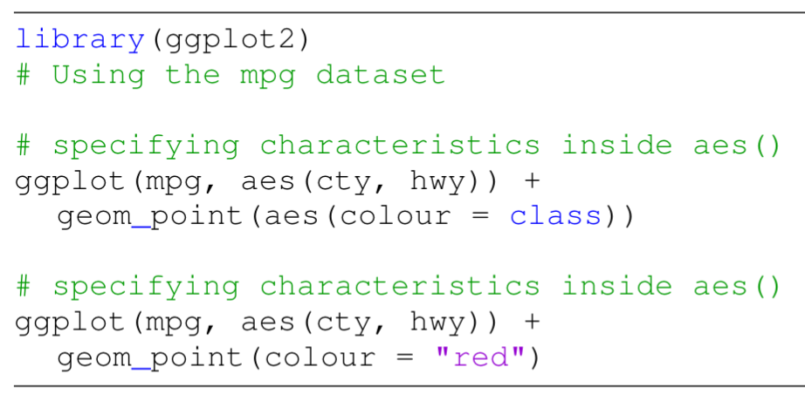
Grammaire de ggplot2 – aes()
Selon vous, quelle sera la forme du graphique?

Slide 19
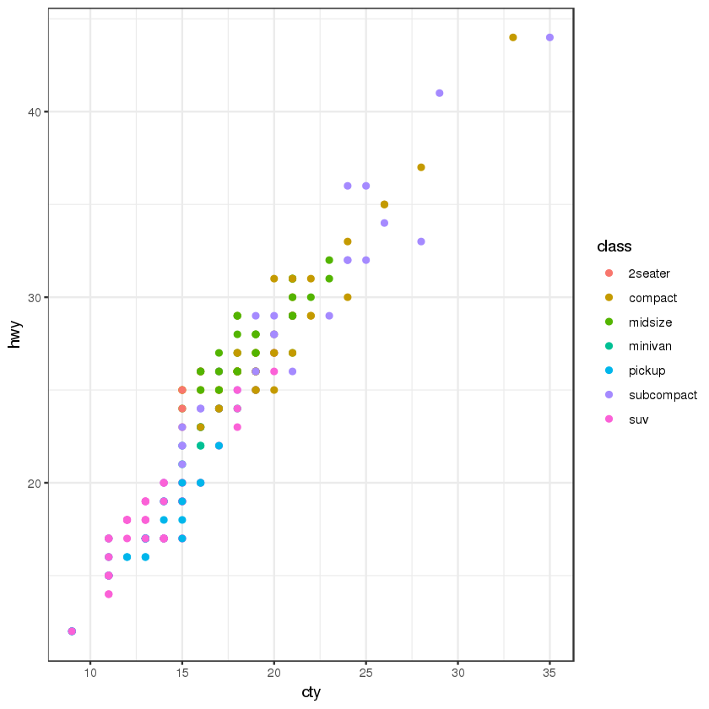
Grammaire de ggplot2 – aes()

Slide 20
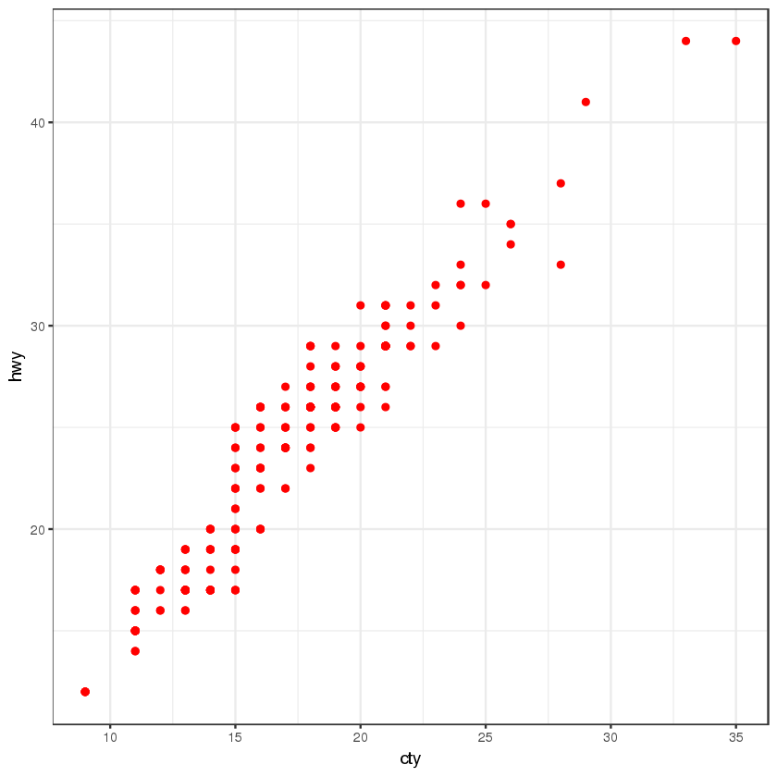
Grammaire de ggplot2 – aes()

Slide 21
Grammaire de ggplot2 – facetTES
Avec ggplot2, de petits multiples sont désignés des facettes :
facet_wrap(), facet_grid()
Par défaut, tous les graphiques (un pour chaque facteur) partagent les mêmes axes (scale-wise).
La séparation du graphique en une suite de graphiques plus petits et disposés côte à côte facilite les comparaisons.

Slide 22
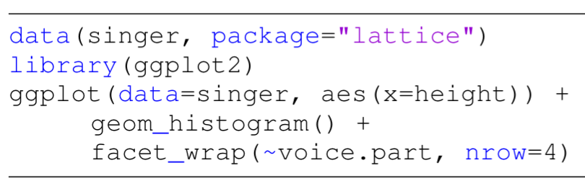
Grammaire de ggplot2 – facet_WRAP()
Selon vous, quelle sera la forme du graphique?

Slide 23
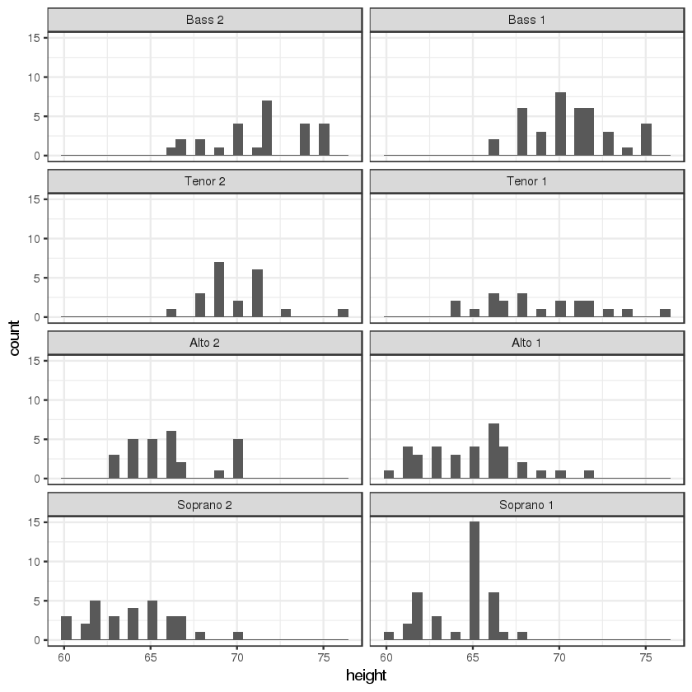
Grammaire de ggplot2 – facet_WRAP()

Slide 24
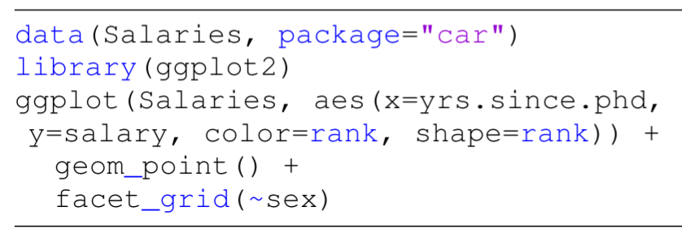
Grammaire de ggplot2 – facet_GRID()
Selon vous, quelle sera la forme du graphique?

Slide 25
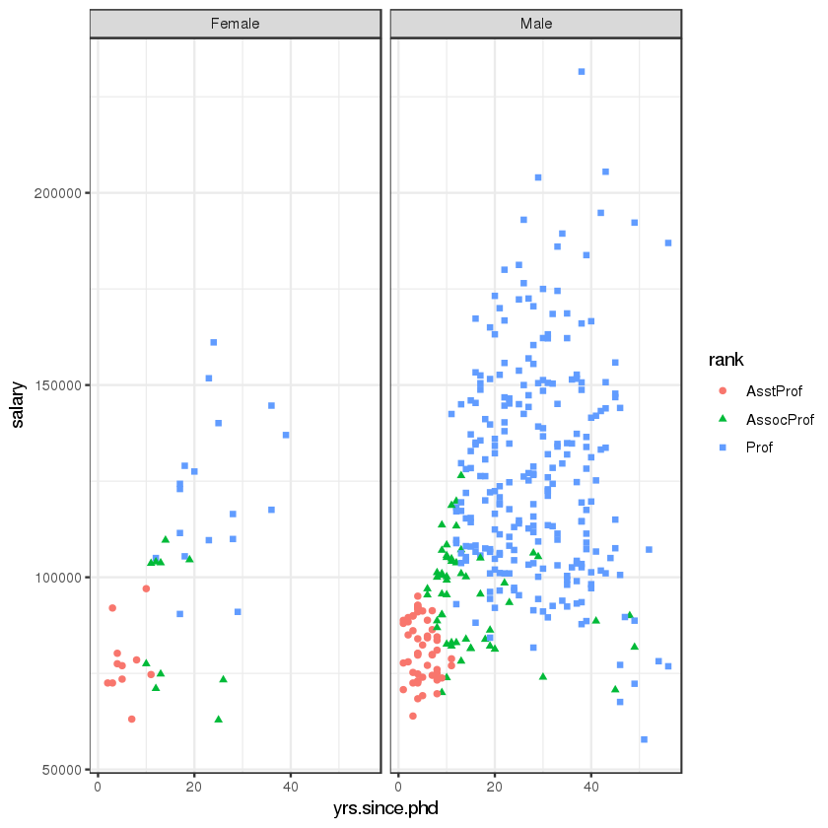
Grammaire de ggplot2 – facet_GRID()

Slide 26
EXERCICES
Des explications détaillées et des exemples font l’objet du document A ggplot2 Primer accessible à https://www.data-action-lab.com/2018/11/12/a-ggplot2-primer/.
Avec un camarade de classe, exécutez quelques exemples fournis dans le cahier R. Il n’est pas nécessaire que vous compreniez tous les détails des visualisations, mais il est utile de connaître les types de résultats possibles.
Créez cinq visualisations au moyen de ggplot2 à partir des ensembles de données des collisions et de la prolifération d’algues.

Slide 27
INTRODUCTION AUX TABLEAUX DE BORD
CONCEPTS AVANCÉS DE LA VISUALISATION DES DONNÉES ET DE LA CRÉATION DE RAPPORTS
« Si un arbre tombe dans la forêt et si personne ne l’entend tomber, est-ce qu’il fait du bruit? »
(vieille énigme)

Slide 28
RAPPORT ET DÉPLOIEMENT
Une analyse est bonne seulement si on la transmet ou si on la déploie.
Questions essentielles :
Qui reçoit le rapport?
Quels sont les flux de travail menant à sa création?
Est-ce que les données peuvent donner lieu à des politiques utiles?
La création automatique de rapports devrait régulièrement faire l’objet d’une vérification et d’une validation.

Slide 29
RAPPORT ET DÉPLOIEMENT
La communication devrait avoir lieu à diverses étapes du projet, et non seulement à son achèvement :
vous devez maintenir les commanditaires et les clients au fait des principaux points;
vous pouvez délaisser les détails techniques, mais vous devez tout de même les documenter.
Le scénario idéal consiste à utiliser un logiciel d’analyse qui permet aussi de créer des rapports :
minimise l’erreur humaine liée à la fonction copier-coller;
supprime le besoin de maintenir la séparation entre l’analyse et la création de rapports;
facilite le partage du travail avec les autres membres du projet.
Vous pouvez simplifier davantage le processus en procédant à un déploiement directement sur le web.

Slide 30
DISCUSSION
Quels sont vos outils de création de rapport favoris?
Jusqu’à quel point devez-vous tester un produit avant de le déployer?
Quel est le coût du déploiement d’un produit défectueux?
Notes:
Introduction à l’analyse du texte
Nous parlerons de la réduction des données à l’aide de la partie de la LNH entre les Sénateurs d’Ottawa et les Maple Leafs de Toronto le 18 février 2017.

Slide 31
TABLEAUX DE BORD
[Wexler, Shaffer, Cotgreave, The Big Book of Dashboards]
Un tableau de bord est un affichage visuel des données qui sert à surveiller les états et à faciliter la compréhension.
Exemples :
affichage interactif qui permet à l’utilisateur d’explorer les réclamations d’assurance automobile selon la ville, la province, l’âge du conducteur, etc.;
fichier PDF qui montre les principaux paramètres de vérification et qui est envoyé par courriel chaque semaine au DG d’un ministère;
écran monté au mur qui montre en temps réel les statistiques d’un centre d’appel;
application mobile qui permet aux administrateurs d’un hôpital de voir les délais d’attente chaque heure et chaque jour pour l’année courante et l’année précédente.

Slide 32
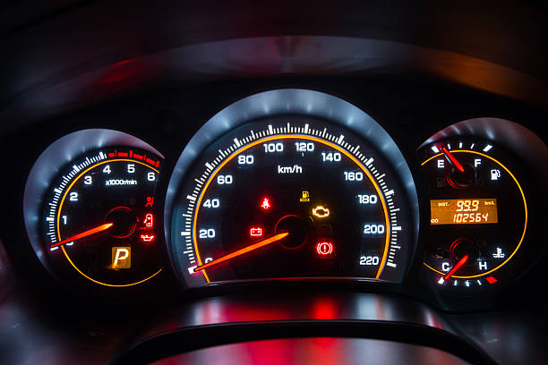
QUELQUES Questions À PRENDRE EN COMPTE
Sur le tableau de bord d’une automobile, l’automobiliste doit comprendre d’un coup d’œil un petit nombre d’indicateurs importants (vitesse, niveau d’essence, phares, etc.). Un tableau de bord qui ne tient pas compte de ces deux caractéristiques peut donner lieu à des conséquences catastrophiques.
Vous devez répondre aux questions suivantes avant de concevoir un tableau de bord :
Qui est l’utilisateur du tableau de bord?
Quels renseignements doit transmettre le tableau de bord?
Quelles données (catégories) seront utilisées?
Qu’est-ce qui figurera dans le tableau de bord?
Comment le tableau de bord va-t-il aider l’utilisateur?

Slide 33
LIGNES DIRECTRICES LIÉES À LA CONCEPTION D’UN TABLEAU DE BORD
[https://www.geckoboard.com/blog/building-great-dashboards-6-golden-rules-to-successful-dashboard-design]
Nick Smith propose les six règles d’or suivantes :
Tenez compte du public (Qui voulez-vous informer? Est-ce que le DG a réellement besoin de savoir que les serveurs fonctionnent à 88 p. cent de leur capacité?)
Sélectionnez le bon type de tableau de bord (opérationnel, stratégique, analytique)
Groupez les données logiquement, utilisez intelligemment l’espace (séparez les secteurs fonctionnels : produit, ventes et marketing, finances, personnes, etc.)
Utilisez des données adaptées au public (portée et étendue des données, différents tableaux de bord pour différents services, etc.)
Évitez d’encombrer le tableau de bord (présentez seulement les paramètres les plus importants)
Actualisez les données à la fréquence appropriée (en temps réel, chaque jour, chaque semaine, chaque mois, etc.)

Slide 34
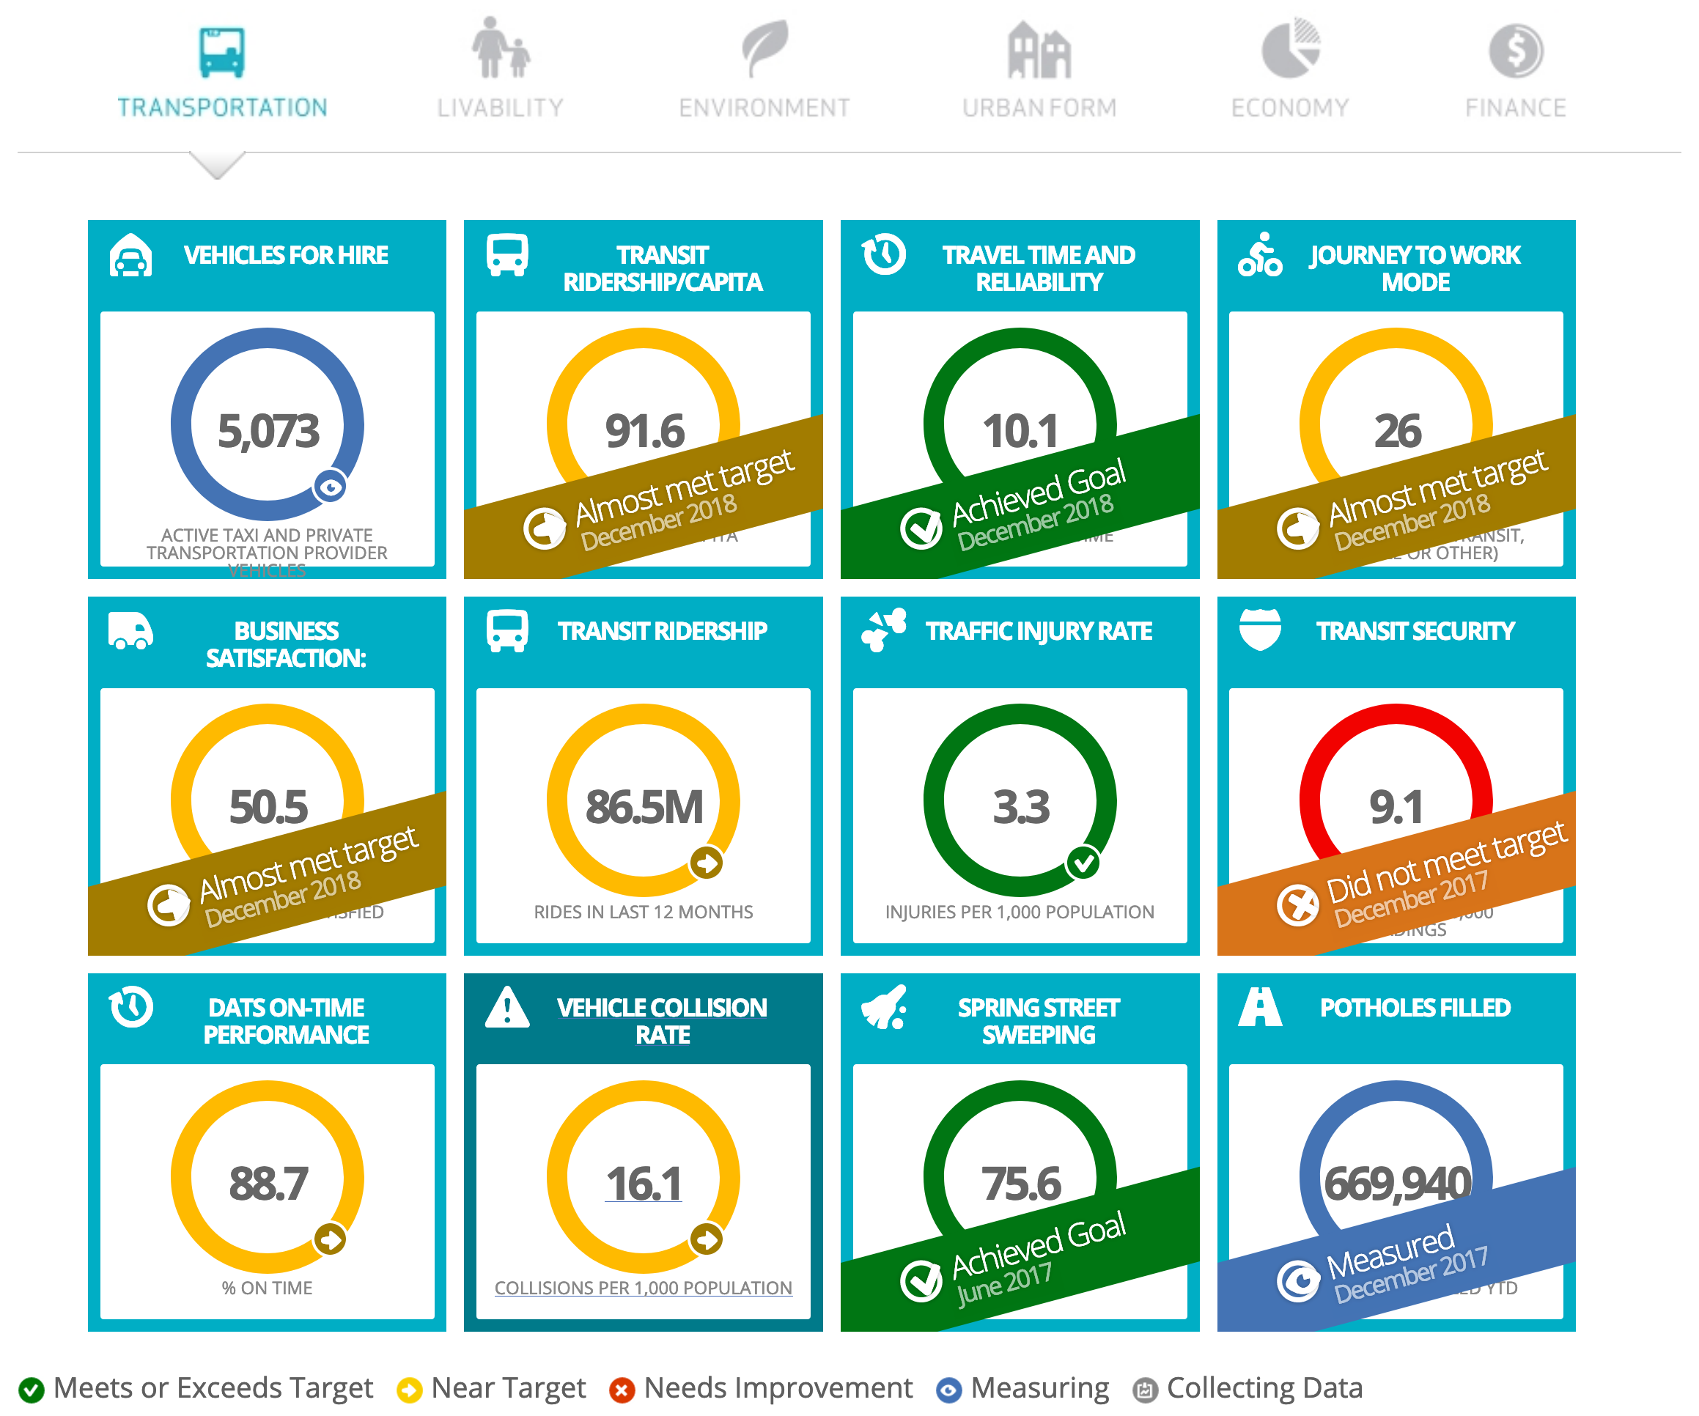
[https://dashboard.edmonton.ca]

Slide 35
TABLEAU DE BORD DES PARAMÈTRES LIÉS AUX COURS – ScÉnario
[Wexler, Shaffer et Cotgreave, The Big Book of Dashboards]
Vous êtes à la tête d’un département d’études. Vous voulez savoir :
la note attribuée à un cours d’un professeur comparativement à celle attribuée aux autres cours du département et de l’université en général;
la charge générale du cours, le nombre d’étudiants et la hausse ou la diminution du nombre d’inscriptions à un cours en particulier;
le nombre de cours qu’un enseignant a donné au fil du temps;
les renseignements détaillés sur les notes attribuées au cours le plus récent et les commentaires de l’enseignant.
De quel type de données avez-vous besoin? Comment disposeriez-vous les paramètres dans le tableau de bord pour aider à répondre à ces questions?

Slide 36
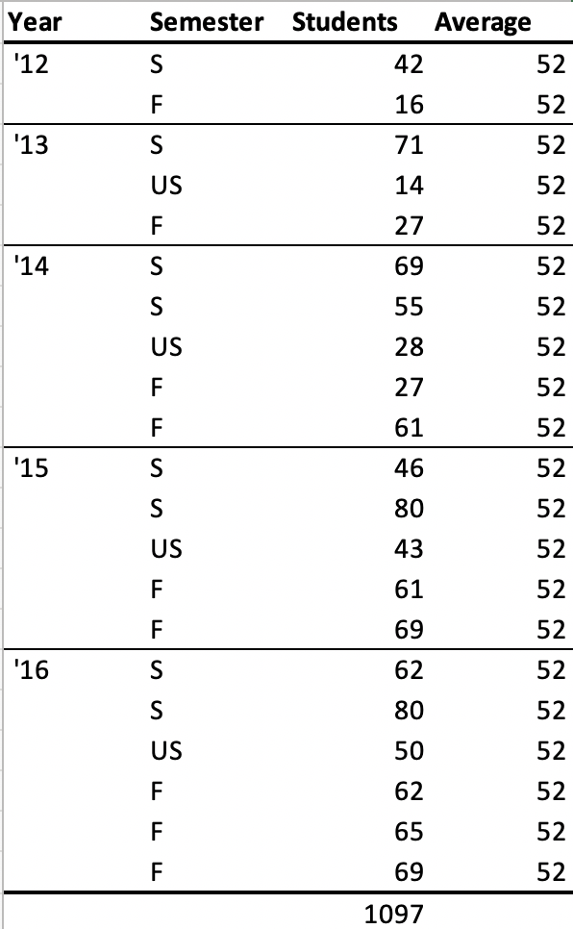
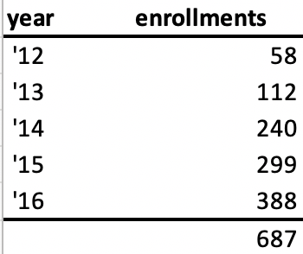
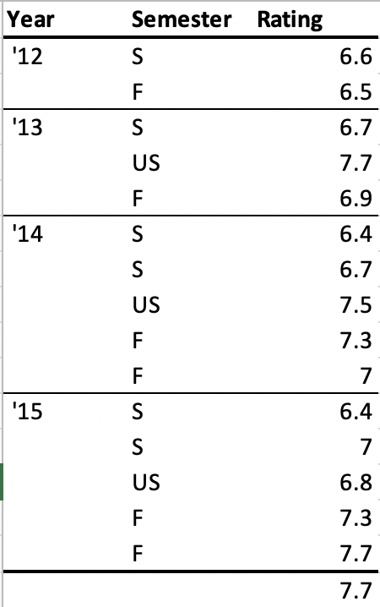
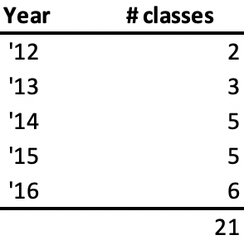
TABLEAU DE BORD DES PARAMÈTRES LIÉS AUX COURS – DONNÉES
[Wexler, Shaffer, Cotgreave, The Big Book of Dashboards]

Slide 37
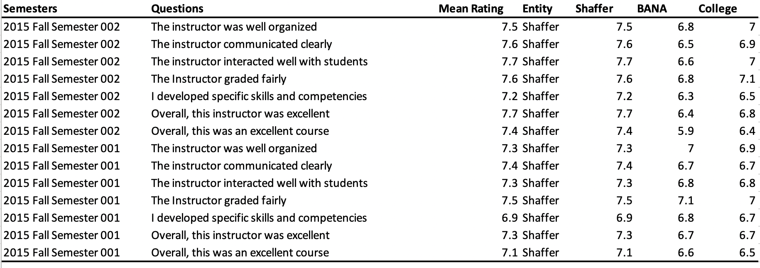
TABLEAU DE BORD DES PARAMÈTRES LIÉS AUX COURS – DONNÉES
[Wexler, Shaffer, Cotgreave, The Big Book of Dashboards]

Slide 38
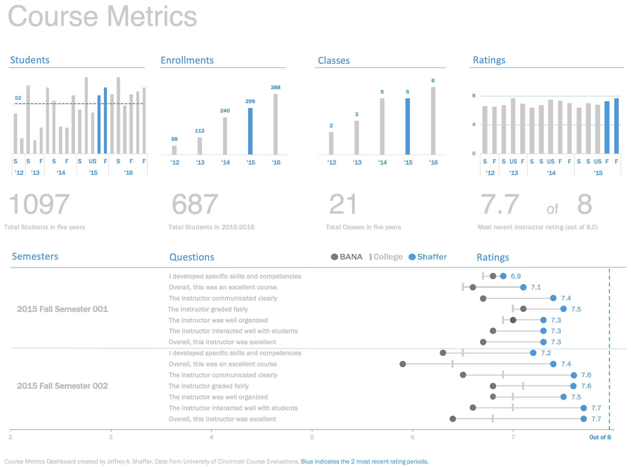
[https://bigbookofdashboards.com/dashboards.html]
Notes:
https://bigbookofdashboards.com/dashboards.html

Slide 39
TABLEAU DE BORD DES PARAMÈTRES LIÉS AUX COURS – POINTS FORTS
[Wexler, Shaffer, Cotgreave, The Big Book of Dashboards]
Principaux paramètres faciles à voir
Palette de couleurs simplifiée
Possibilité d’un tableau statique ou interactif
Clarté du sommaire et des détails

Slide 40
DISCUSSION
Aucun tableau de bord n’est parfait – aucun ensemble de graphiques ne conviendra à toutes les personnes qui les utiliseront.
Un tableau de bord doit transmettre la vérité et être fonctionnel; un tableau de bord élégant (agréable, plaisant) convient davantage.
Aucun tableau de bord n’est complet. Un bon tableau de bord mène tout de même à un cul-de-sac, mais il devrait permettre à l’utilisateur de se demander « Pourquoi? Quelle est la cause fondamentale du problème? ».
Outils : Excel, Power BI, Tableau, R + Shiny, Geckoboard, Matillion, etc.

Slide 41
eXERCICE
Examinez les prochains tableaux de bord. D’un coup d’œil, pouvez-vous en déterminer le public? Quels sont leurs points forts? Quelles sont leurs limites? Comment pourriez-vous les améliorer?

Slide 42
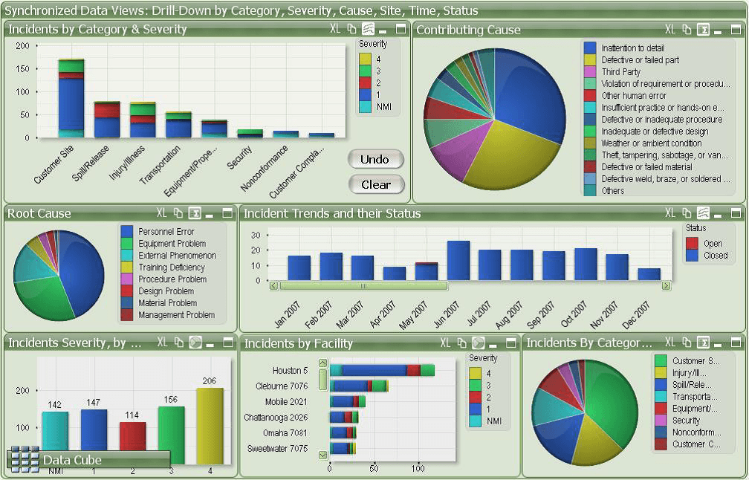
[https://www.matillion.com/wp-content/uploads/2014/11/qlikview-poor-use-of-dashboard-software.png]
Notes:
https://bigbookofdashboards.com/dashboards.html

Slide 43
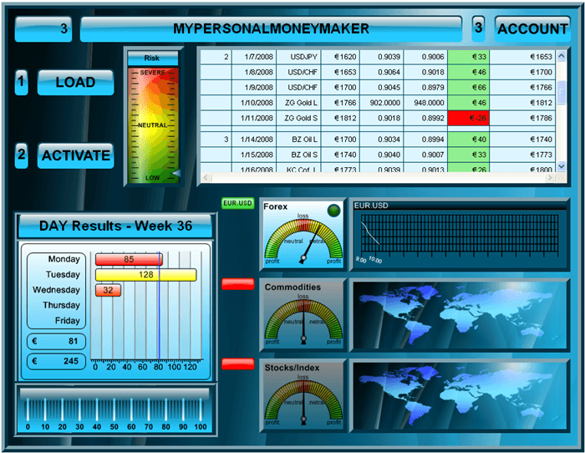
[https://www.geckoboard.com/assets/2-terrible-dashboard-example-min.png]
Notes:
https://bigbookofdashboards.com/dashboards.html

Slide 44
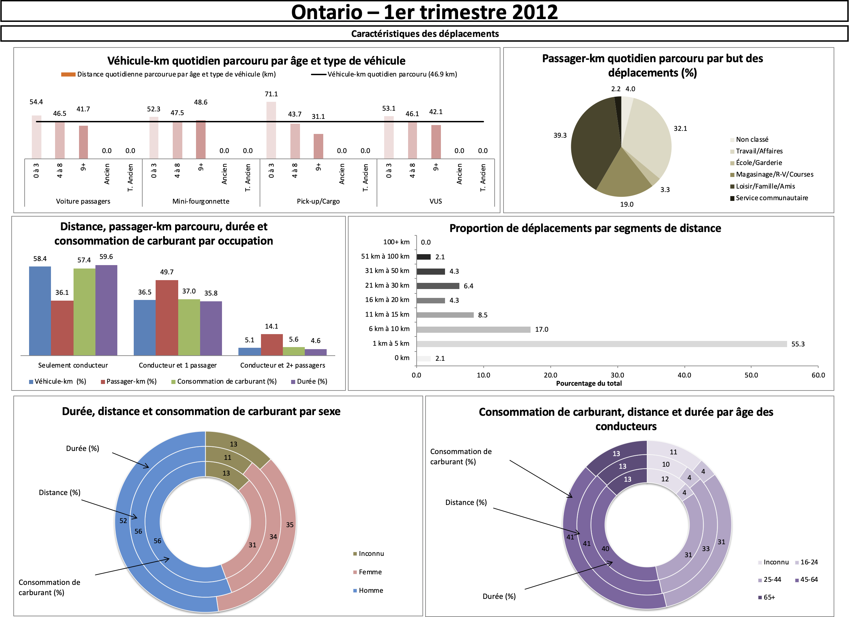
[fichier personnel]
Notes:
https://bigbookofdashboards.com/dashboards.html

Slide 45
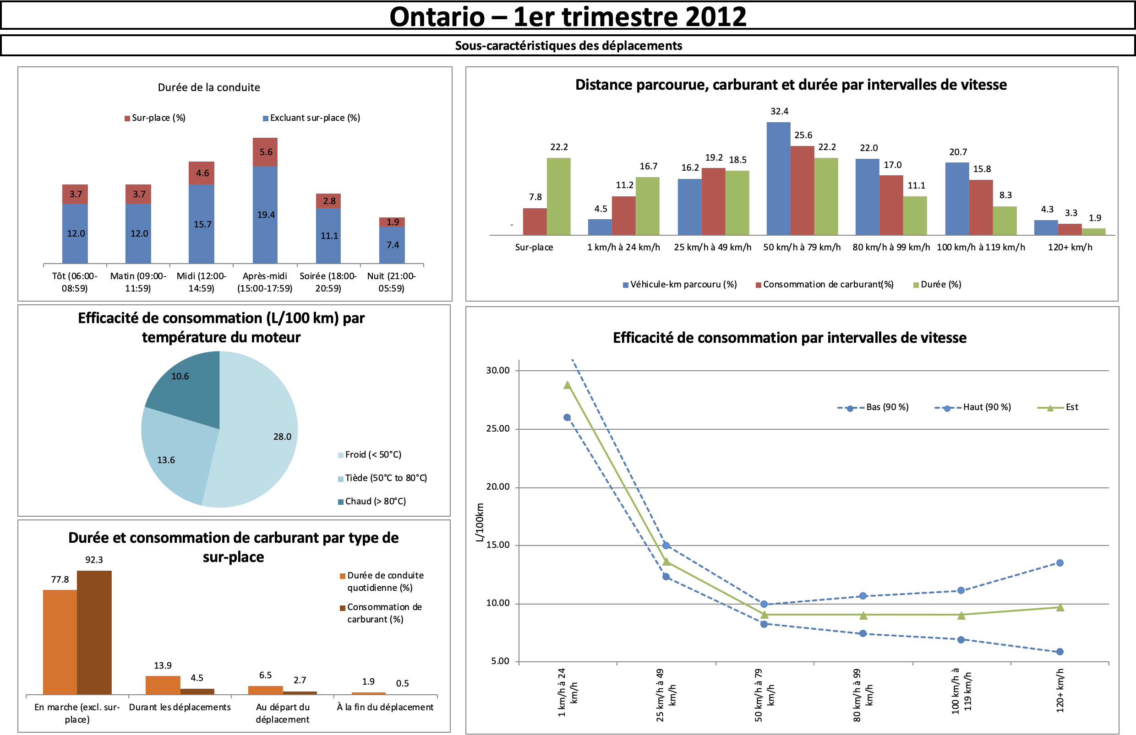
[fichier personnel]
Notes:
https://bigbookofdashboards.com/dashboards.html

Slide 46
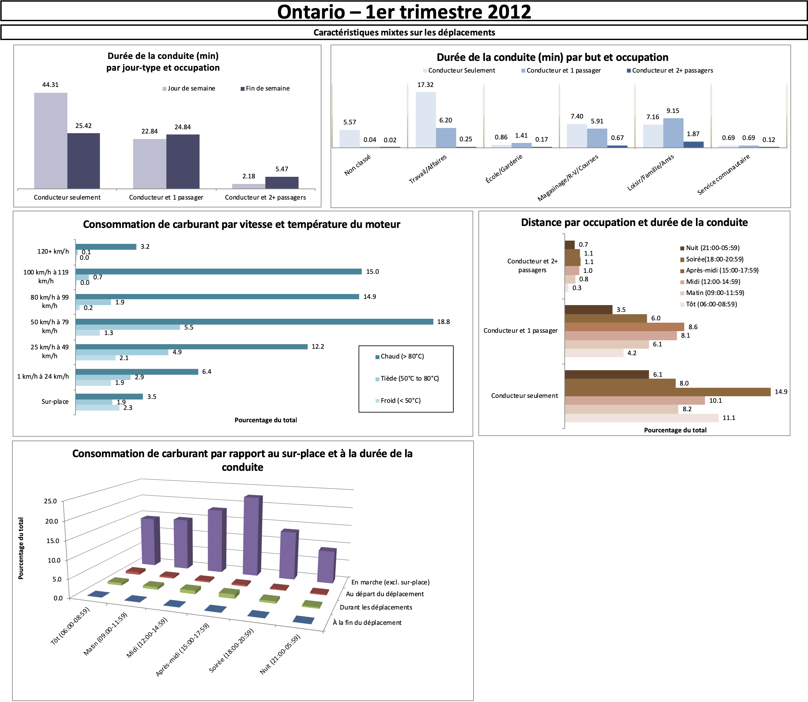
[fichier personnel]
Notes:
https://bigbookofdashboards.com/dashboards.html

Slide 47
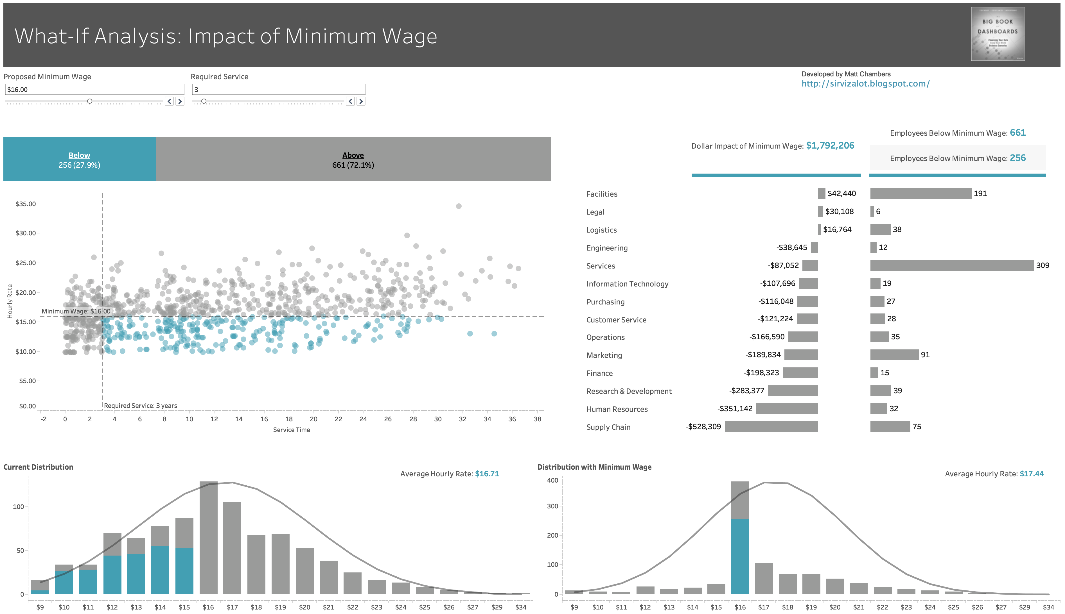
[https://bigbookofdashboards.com/dashboards.html]
Notes:
https://bigbookofdashboards.com/dashboards.html

Slide 48
QUELS EN SONT LES DÉFAUTS?
Tableau de bord 1 : compréhension impossible en un coup d’œil, surutilisation des couleurs, diagrammes à secteurs??
Tableau de bord 2 : visualisations 3D, délimitations et arrière-plan distrayants, absence de données filtrées, nombre insuffisant d’étiquettes et contexte insuffisant.
Tableaux de bord 3 et 4 : …

Slide 49
eXERCICE
En équipe ou individuellement, préparez un scénario pour lequel un tableau de bord serait utile.
Déterminez les questions particulières auxquelles pourrait répondre le tableau de bord ou les faits qu’il pourrait fournir.
Déterminez les sources de données et les éléments de données qui pourraient servir à votre tableau de bord.
Concevez un affichage (au moyen d’un crayon et d’une feuille) avec des exemples de graphiques.
Quels sont les points forts et les limites de votre tableau de bord? Est-il fonctionnel? élégant?

Slide 50
MATIÈRE SUPPLÉMENTAIRE
CONCEPTS AVANCÉS DE LA VISUALISATION DES DONNÉES ET DE LA CRÉATION DE RAPPORTS

Slide 51
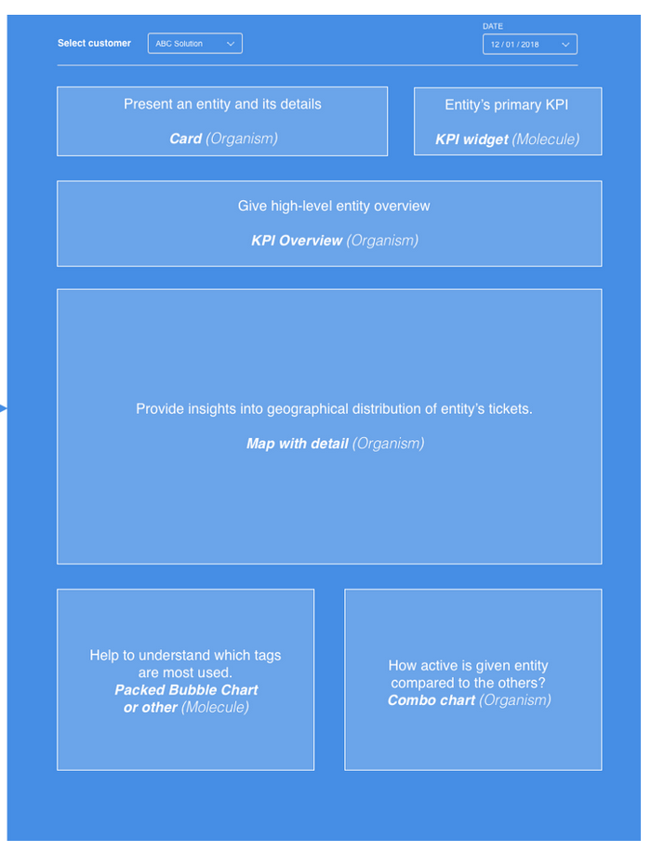
ÉLÉMENTS DE LA CONCEPTION D’UN TABLEAU DE BORD
[https://medium.com/gooddata-developers/ux-anatomy-of-dashboards-73dbf6515199]
Les développeurs de GoodData adoptent une approche intéressante à la conception des tableaux de bord.
Selon eux, un tableau de bord doit se composer :
d’atomes;
de molécules;
d’organismes.

Slide 52
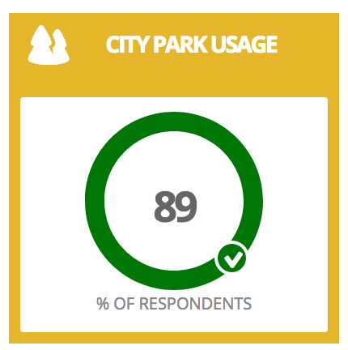
COMMENT VISUALISEREZ-VOUS LES DONNÉES?
Pour obtenir des idées de visualisations :
https://datavizcatalogue.com
https://datavizproject.com
https://rawgraphs.io

Slide 53
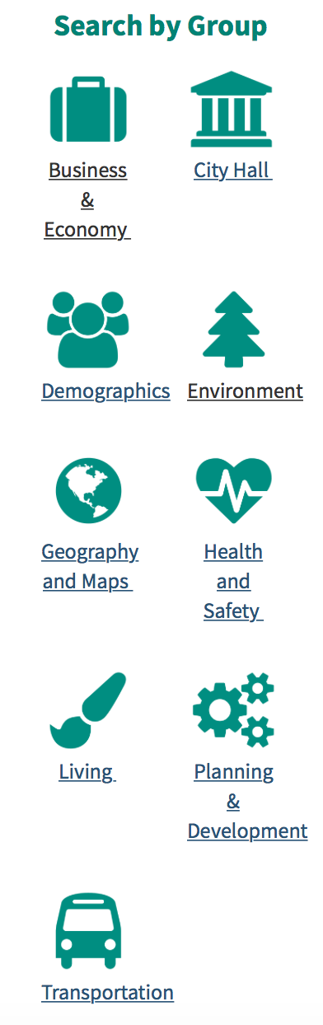
QUEL Type DE DONNÉES AFFICHEREZ-VOUS?
Quel type de données voulez-vous afficher?
De quel type de données avez-vous besoin pour décrire votre situation?
De quels ensembles de données avez-vous besoin?

Slide 54

ÉLÉMENTS D’UNE ANALYSE (I)
Que voulez-vous afficher :
Qu’est-ce qui s’est passé? – rétrospective
Qu’est-ce qui se passe? – compréhension de la situation
Qu’est-ce qui se passera? – prévision
Notes:
Ajoutez le chemin parcouru, les mesures prises; soyez redevables.
https://www.youtube.com/watch?v=FU8pF48itjI

Slide 55
ÉLÉMENTS D’UNE ANALYSE (II)
Allez-vous montrer à votre public des chiffres « bruts » (nombre d’automobiles sur la route)?
Allez-vous avoir besoin de mesures agrégées (densité de la circulation)?
Notes:
Ajoutez le chemin parcouru, les mesures prises; soyez redevables.
https://www.youtube.com/watch?v=FU8pF48itjI

Slide 56
QUELQUES Questions POUR TERMINER
Qu’avez-vous appris au cours de l’exercice sur les tableaux de bord?
Est-ce qu’un aspect vous a surpris?
Est-ce que votre organisation pourrait profiter d’un tableau de bord?
De quelle équipe ou de quelles compétences aurez-vous besoin pour créer un véritable tableau de bord?

Slide 57
RÉFÉRENCES
CONCEPTS AVANCÉS DE LA VISUALISATION DES DONNÉES ET DE LA CRÉATION DE RAPPORTS

Slide 58
RÉfÉrences
Understanding Graphics
Krygier, J. et Wood, D., Making Maps: A Visual Guide to Map Design for GIS, Guilford Press, 2016.
Wikipédia, Interactive Data Visualization.
NASA, Is animation an effective tool for data visualization?.
C.G. Healey, Perception in Visualization (très bien!)
Data Physicalizations
Tufte, E., The Visual Display of Quantitative Information, Graphics Press, 2001.
Hu, D., How to Lie With Statistics, Norton, 1954.
Tufte, E., Beautiful Evidence, Graphics Press, 2008.

Slide 59
RÉfÉrences
Nussbaumer Knaflic, C., Storytelling with Data, Wiley, 2015.
Cairo, A., The Functional Art, New Riders, 2013.
Cairo, A., The Truthful Art, New Riders, 2016.
Meireilles, I., Design for Information, Rockport, 2013.
50 Great Examples of Data Visualization, http://www.webdesignerdepot.com.
Wexler, S., Shaffer, J. et Cotgreave, A., The Big Book of Dashboards, Wiley, 2017.
Nathan Yau, FlowingData.
Wikipédia, Data Visualization.
Wikipédia, Misleading Graphs.

Slide 60
RÉfÉrences
Prabhakaran, S., Top 50 ggplot2 Visualizations (with Master List R Code).
Miller, M., The problem with Interactive graphics, Co.Design, 2017.
Wickham, H., ggplot2: Elegant Graphics for Data Analysis, 2e édition, Springer, 2016.
Gorelik, B., Data Visualization (blogue).
Chang, W., R Graphics Cookbook, O’Reilly, 2013.
Wickham, H., A Layered Grammar of Graphics, Journal of Computational and Graphical Statistics 19:3–28, 2009.
Horton, N.J. et Kleinman, K., Using R and RStudio for Data Management, Statistical Analysis, and Graphics, 2e édition, CRC Press, 2016.
Healey, K., Data Visualization: A Practical Introduction, 2018.

Slide 61
Références
Kabacoff, R.I., R in Action, Second Edition: Data analysis and graphics with R, Live, 2011.
Maindonald, J.H., Using R for Data Analysis and Graphics: Introduction, Code and Commentary, 2008.
Tyner, S., Briatte, F. et Hofmann, H., Network Visualization with ggplot2, The R Journal, vol. 9(1), 2017.
Broman, K., Data Visualization with ggplot2, 2016.
Robinson, D., Visualizing Data Using ggplot2, à varianceexplained.org.
Manipulating, analyzing and exporting data with tidyverse, à datacarpentry.org.
Wickham, H., Tidy Data, Journal of Statistical Software, version 59, numéro 10, 2014.
Gashim, E. et Boily, P., A ggplot2 Primer, data-action-lab.com, 2018.

